Slide 1

SPRINT
3
Introdução ao Backend

Slide 2
A Lógica e os Fluxos

Slide 3
Lógica, Inferências e Premissas...
Lógica: É o estudo sistemático do raciocínio, do pensamento dedutivo através de inferências.
Inferência: É o nome dado a cada passo no raciocínio lógico, indo de premissas até conclusões lógicas.
Premissas: São proposições que servem como base para um raciocínio lógico.

Slide 4
Exemplo:
Premissa 1 | Quando chove, a grama fica molhada
Premissa 2 | Choveu hoje.
Conclusão | Logo, a grama está molhada.
Premissa 1 | Os elefantes são cinza.
Premissa 2 | Elefantes são animais. | > Falácia!
Conclusão | Logo, animais são cinza.

Slide 5
Mas é Verdade Mesmo?!!!
Para nos ajudar a determinar se uma inferência é verdadeira ou não, a lógica nos fornece um mecanismo chamado de Tabela Verdade.
As tabelas verdade surgiram no século 19 a partir do trabalho de diversos cientistas ao redor do mundo e são compostas pelas premissas que queremos avaliar unidas pelas operações lógicas as quais queremos submetê-las.

Slide 6
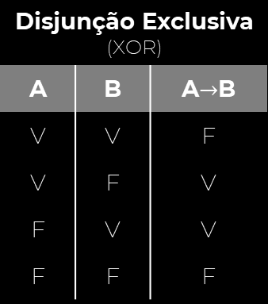
Os Operadores Lógicos e as Suas Tabelas
Abaixo temos os operadores lógicos existes e as suas tabelas verdade.
Negação (Não)
A | ~A
V | F
F | V
Conjunção (E)
A | B | A^B
V | V | V
V | F | F
F | V | F
F | F | F
Disjunção (OU)
A | B | AvB
V | V | V
V | F | V
F | V | V
F | F | F
Disjunção Exclusiva (XOR)
A | B | A$→$B
V | V | F
V | F | V
F | V | V
F | F | F
Adaga de Quine (NOR)
A | B | A↓B
V | V | F
V | F | F
F | V | F
F | F | V

Slide 7
Kahoot!
Elementar meu caro Watson!

Slide 8
O que é Logica de Programação?
Lógica de Programação é a técnica utilizada o desenvolvimento de sequências lógicas para se atingir um determinado objetivo.
Essas sequências lógicas são chamadas de algoritmos que quando adaptadas para linguagem de programação produzem o software.

Slide 9
Algoritmos
Algoritmos são uma sequencia de passos que usamos para cumprir com uma determinada tarefa.
Algoritmos estão presentes no nosso dia a dia e os usamos, muitas vezes de modo inconsciente, para toda sorte de tarefas.
Como trocar uma lâmpada:
1 - A lâmpada funciona?
2 - Se sim, então nada a fazer.
3 - Se não, tem energia elétrica na casa?
4 - Se não, pague a conta e volte para o passo 1.
5 - Se sim, o interruptor tá ligado?
6 - Não! Ligue o raio do interruptor e volte para o passo 1.
7 - Se sim. Tem lâmpada nova em casa?
8 – Não! Compre uma lâmpada nova.
9 – Se sim. Pegue a lâmpada nova.
10 – Remove o bulbo queimado do soquete.
11 – Coloque o bulbo novo e volte para o passo 1.

Slide 10
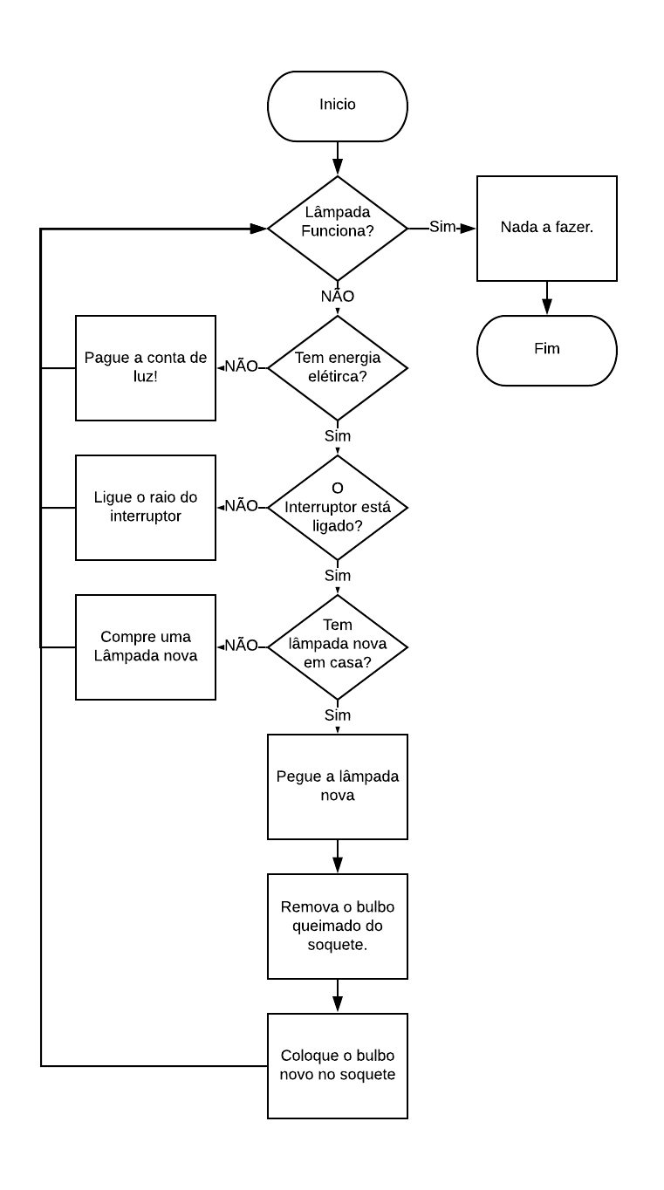
Fluxograma
Um fluxograma é uma representação gráfica de um algoritmo, fluxo de trabalho ou processo e serve para nos ajudar a entender o seu comportamento, através de uma representação compacta e visual dos seus passos.

Slide 11
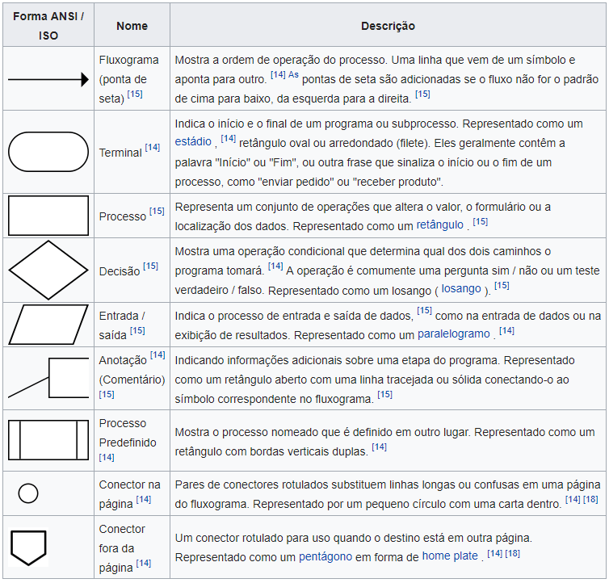
Fluxograma
É um tipo de diagrama que representa um algoritmo, fluxo de trabalho ou processo.

Slide 12
Linguagem de Programação
Uma linguagem de programação é uma linguagem formal escrita que especifica um conjunto de regras (Sintaxe) e instruções (Semântica) para descrevermos programas de computador.

Slide 13
Linguagens de Programação
Existem dúzias de linguagens de programação no mercado atualmente e muito se fala sobre o por que essa é superior que aquela, mas, qual a melhor linguagem existente na atualidade?
A resposta é...
Depende.

Slide 14
Domínios de Programação
Os domínios de programação representam as diferentes áreas onde os sistemas computacionais podem atuar, sendo as linguagens de programação desenvolvidas para satisfazer as diferentes necessidades um ou mais domínios destes domínios existentes.
Aplicações Científicas:
Aplicações Comerciais.
Inteligência Artificial.
Programação de Sistemas de Base.
Linguagens de Scripting.
Linguagens de Propósitos Especiais.

Slide 15
Tipos de Linguagens de Programação
Além dos domínios de programação, as linguagens de programação podem ser classificadas por como elas geram o código executável, o quão próximas elas estão da linguagem humana, e pelo tipo de paradigma de programação usado.

Slide 16
Tipos de Linguagem de Programação
Tipo de Código Executável:
Interpretado
Compilado
Hibridas
Proximidade com a linguagem humana:
Alto Nível
Baixo Nível
Tipo de paradigma de programação:
Funcional
Imperativo
Estruturado
Lógica
Orientado a Objetos
Multiparadigma

Slide 17
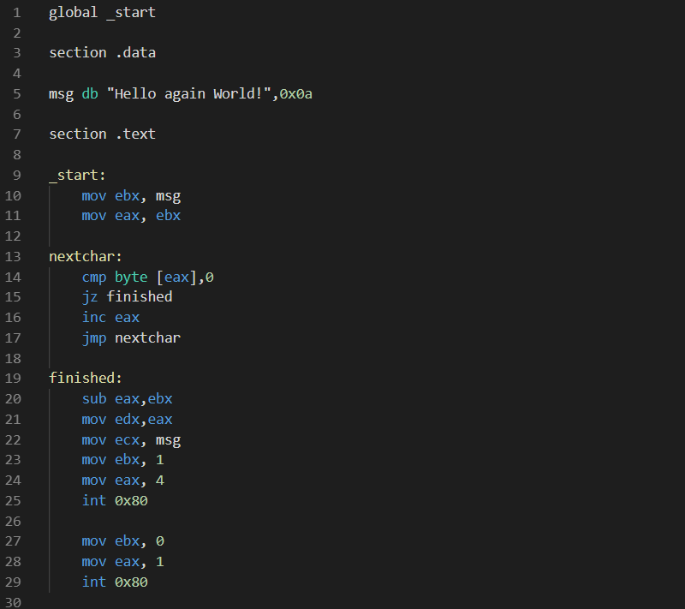
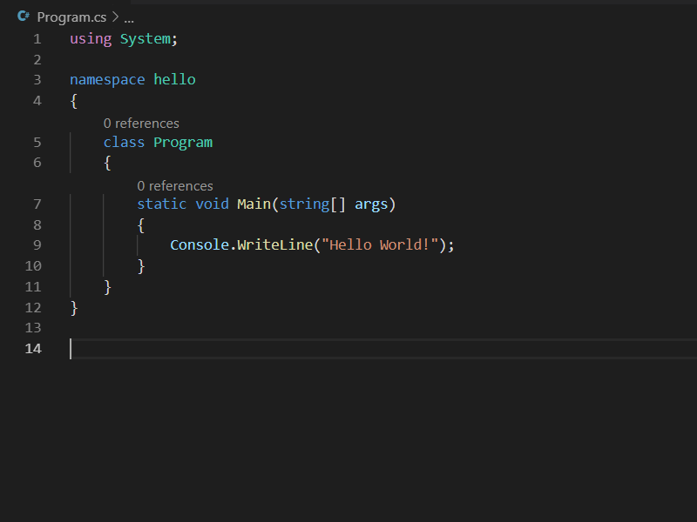
Assembly vs C#

Slide 18
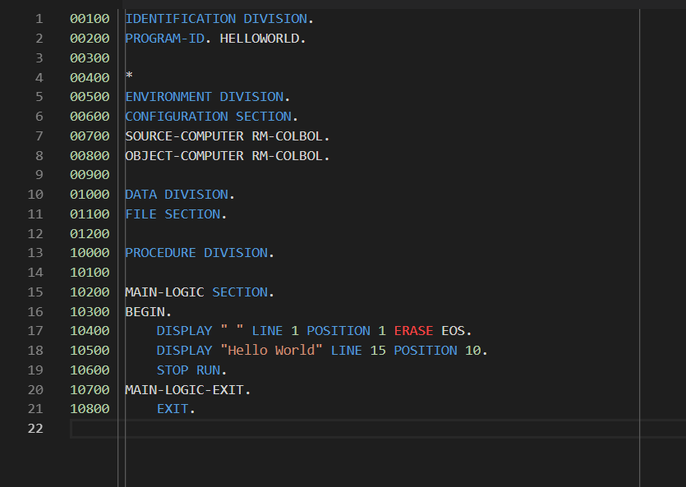
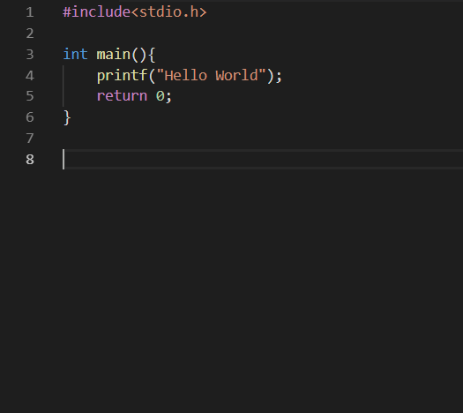
COBOL vs C

Slide 19
Algoritmos e Fluxogramas

Slide 20
C#

Slide 21
Um Pouco de História
O C# (C Sharp) é uma linguagem de alto nível, multiparadigma, desenvolvida pela Microsoft como parte da plataforma .NET (Dot NET).
O C# tem como principal objetivo de projeto, ser uma linguagem orientada a objetos, de propósito geral, simples e moderna.
Com uma sintaxe similar os C/C++, o C# foi planejado para a criação de aplicações multiplataforma locais ou distribuídas.

Slide 22
A Plataforma .NET
.NET é uma plataforma de desenvolvimento de aplicações, gratuita e open-source que permite o uso de diversas linguagens, editores e bibliotecas para o desenvolvimento para web, mobile, desktop, jogos e IOT.
.NET Framework
Aplicações Desktop
Somente Windows
Código Estável
Maior suporte a tecnologias
Código Proprietário
.NET Core
Aplicações Console
Multiplataforma
Em desenvolvimento
Suporte parcial as tecnologias
Open Source
VS

Slide 23
Visual Studio
Microsoft Visual Studio 2019
Ambiente de desenvolvimento integrado (IDE) dedicado ao .NET Framework, com suporte a diversas linguagens de programação como o Visual Basic (VB), C, C++, C# (C Sharp) e F# (F Sharp), permitindo o desenvolvimento de uma grande variedade de aplicações como websites, aplicativos web, serviços web e aplicativos móveis.
Microsoft Visual Studio Code
Editor de código fonte leve mas poderoso, multiplataforma e com suporte a diversas linguagens de programação como JavaScript, TypeScript, Node.JS, C++, C#, Java, Python, PHP, Go, etc…
VS

Slide 24
Hello World!

Slide 25
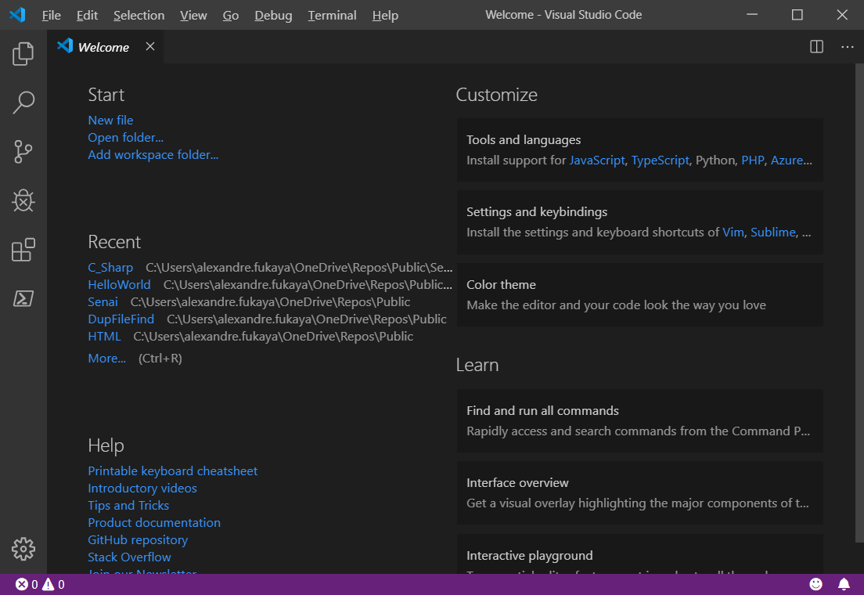
E Antes Havia o Void !
Para essa primeira etapa do nosso curso vamos utilizar o Visual Studio Code para criar e manipular os nossos programas.

Slide 26
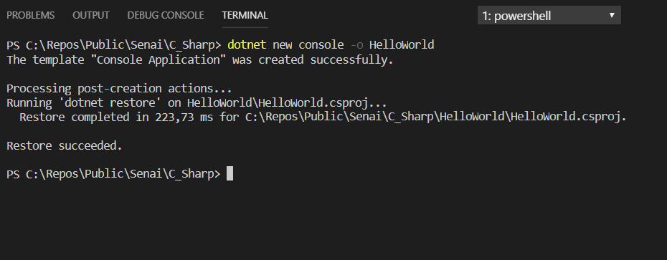
Fiat Lux!
Antes de começarmos com o C# vamos aprender como se cria uma nova aplicação com o VS Code.
Abrir o VS Code e selecionar o diretório de projetos.
Clique em File > Open Folder.
Selecione a pasta desejada.
Clique em Select Folder.
Criar uma nova aplicação console.
Clique em View > Terminal
Selecione o prompt e digite
dotnet new console -o HelloWorld

Slide 27
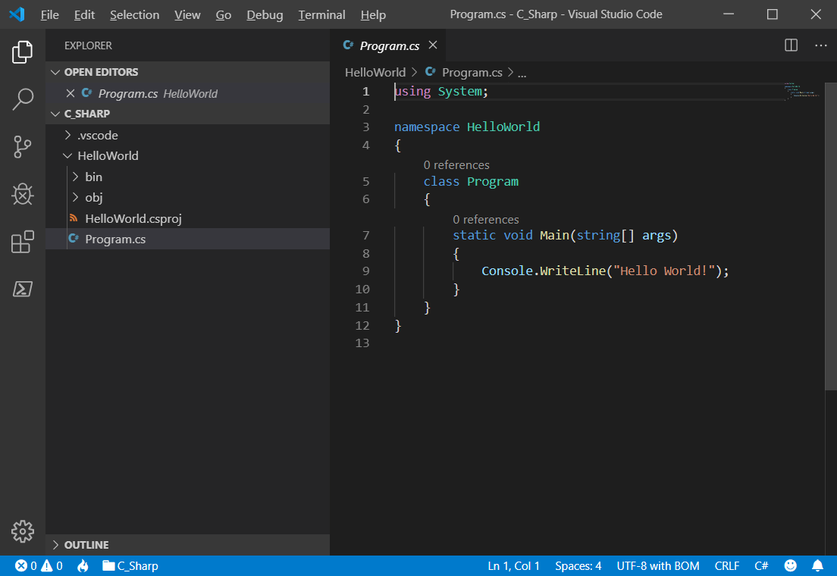
E Criou-se o Main(string[] args) ...
Ao fim do processo, teremos um projeto criado para a nossa aplicação. Usaremos esse espaço para criar o nosso código.

Slide 28
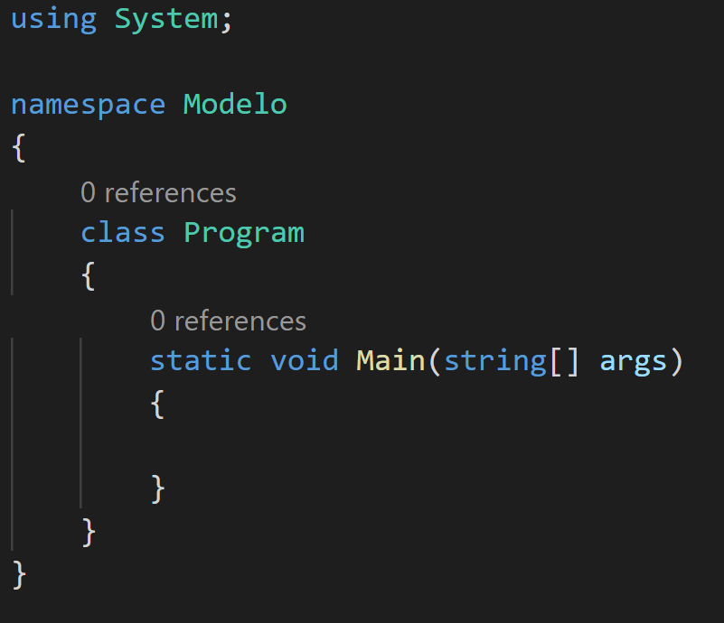
A Estrutura Básica de um Código C#
A diretiva using cria um alias para um namespace ou importa tipos definidos em outros namespaces.
Um namespace é o jeito do .NET de organizar suas classes (junção de um monte de códigos relacionados).
O método Main() define o ponto de entrada do programa, isto é, o ponto por onde o SO deve iniciar o processamento da aplicação.

Slide 29
Aprendendo a Falar e Escutar
Agora que já temos nosso programa criado, vamos ensiná-lo a escutar o que nós temos a dizer e a responder aos nossos comandos.
Existem diversos comandos para exibir informações para os usuários em uma aplicação C#, contudo, para início, vamos usar o comando,
System.Console.WriteLine()
Da mesma maneira, também existem muitos comandos para coletar a entrada de um usuário no C#. Para iniciar vamos trabalhar com o,
System.Console.ReadLine()
Por enquanto não se preocupem com os detalhes dos comandos, eles ficarão mais claros na medida que avançarmos pelo conteúdo.

Slide 30
Lembrar é Viver
Agora já sabemos como fazer para o nosso programa exibir e receber informações, podemos começar a interagir com eles, contudo, isso não é muito útil se a aplicação não conseguir se lembrar do que os usuários “disseram”.
Para resolver esse problema vamos falar um pouco sobre as variáveis.

Slide 31
Variáveis e seus tipos
Variáveis são “locais” onde nós podemos armazenar informações para que elas sejam processadas mais tarde.
Toda variável tem obrigatoriamente duas partes:
Tipo – Utilizado para determinar o tipo de valor armazenado na variável.
Nome – Utilizado para identificar a variável dentro de um programa.
string nome = "";
int idade = 0;
string telefone = "";

Slide 32
Como Criar Nomes de Variáveis
Todo nome pode conter letras e pode conter números, e alguns caracteres especiais;
Toda variável deve começar com uma letra;
No C#, maiúsculas e minúsculas são consideradas caracteres diferentes;
Escolha nomes que significam alguma coisa e indiquem a função da variável no programa. Por exemplo: nome, telefone, endereço.
Caso no nome da variável seja composto, use o camelCase para separá-las.

Slide 33
Tipo de Variáveis
No C# os tipos das variáveis podem ser internos ou personalizados. Os tipos internos:
Os tipos internos são um conjunto padrão de tipos fornecidos pelo C# para representar números inteiros, valores de ponto flutuante, expressões boolianas, caracteres de texto, valores decimais e outros tipos de dados.
Já os tipos personalizados, são tipos criados pelos usuários através de estruturas especiais como Classes, Interfaces, Structs e Enums.

Slide 34
Tipos de Variáveis Internos
Tipo | Valores
bool | True, False
byte | 0 a 255
sbyte | -128 a 127
char | U+0000 a U+FFFF
decimal | ±1,0 x 10⁻²⁸ a ±7,9228 x 10²⁸
double | ±5.0 × 10⁻³²⁴ a ±1.7 × 10³⁰⁸
float | ±1,5 x 10⁻⁴⁵ a ±3,4 x 10³⁸
int | -2.147.483.648 a 2.147.483.647
uint | 0 a 4.294.967.295
long | -9.223.372.036.854.775.808 a 9.223.372.036.854.775.807
ulong | 0 a 18.446.744.073.709.551.615
short | -32.768 a 32.767
ushort | 0 a 65.535
Tipo
String
Object

Slide 35
Operadores aritméticos
Operador | Descrição | Exemplo
+ | Usado para somar números ou concatenar strings | 2 + 1
- | Usado para subtrair números | 2 - 1
* | Usado para multiplicar números | 2 * 2
/ | Usado para dividir números e retornar o quociente. | 6 / 3 (é 2)
% | Este operador se chama “módulo”. Ele funciona quase como a divisão, mas retorna o resto dela. | 6 % 3 (é 0)

Slide 36
Operadores atribuição
Operador | Descrição | Exemplo
= | Usado atribuir um valor a uma variável. | X = 6 (X vale 6)
+= | Soma um valor à variável, armazenando o resultado na variável. | X += 2 (X vale 8)
-= | Subtrai um valor da variável, armazenando o resultado na variável. | X -= 5 (X vale 3)
*= | Multiplica a variável por um valor, armazenando o resultado na variável. | X *= 2 (X vale 6)
/= | Divide a variável por um valor, armazenando o resultado na variável. | X /= 3 (X vale 2)
%= | Calcula o resto da divisão por um valor, armazenando o resultado na variável. | X %= 2 (X vale 0)

Slide 37
Operadores aritméticos

Slide 38
Decisões! Decisões!

Slide 39
Operadores Relacionais
Operador | Descrição | Exemplo
== | Compara se dois valores são iguais e retorna Verdadeiro ou Falso. | 5 == 6 (falso)
> | Compara se o valor à esquerda é maior que o à direita e retorna Verdadeiro ou Falso. | 2 > 0 (verdadeiro)
< | Compara se o valor à esquerda é menor que o à direita e retorna Verdadeiro ou Falso. | 2 < 0 (falso)
>= | Compara se o valor à esquerda é maior OU igual que o à direita e retorna Verdadeiro ou Falso. | 1 >= 1 (verdadeiro)
<= | Compara se o valor à esquerda é menor OU igual que o à direita e retorna Verdadeiro ou Falso. | 2 <= 5 (verdadeiro)
!= | Compara se dois valores são diferentes e retorna Verdadeiro ou Falso. | 1 != 1 (falso)

Slide 40
Operadores Lógicos
&& (AND)
A | B | A&&B | O operador de conjunção, and, avalia duas expressões booleanas e retorna verdadeiro somente se ambas forem verdadeiras.
V | V | V
V | F | F
F | V | F
F | F | F
|| (OR)
A | B | A||B | O operador de disjunção, or, avalia duas expressões booleanas e retorna falso somente se ambas forem falsas.
V | V | V
V | F | V
F | V | V
F | F | F
! (NOT)
A | !A | O operador de negação, not, inverte o valor do booleano ao qual é aplicado.
V | F
F | V

Slide 41
Se, Então ... Senão ...
As estruturas de seleção e decisão nos permite desviar o fluxo de execução de um programa ou escolher entre uma opção ou outra baseado em valores que podem ser calculados pela aplicação ou enviados pelos usuários.
No C# esses comandos são o if / else e o comando switch.

Slide 42
If / Else
if (condição) {
// Executa se Verdadeiro
} else {
// Executa se Falso
}
O comando IF permite a execução de uma determinada parte do código tendo como base o resultado de uma operação lógica.
Se o resultado da operação for verdadeiro, o bloco de código que segue o IF é executado, senão, o bloco que segue o ELSE é processado.
Caso o IF não tenha um ELSE associado, o programa continua a sua execução na primeira instrução após o bloco IF.
Outra coisa importante é que os IF podem ser aninhados para a tomada de múltiplas decisões simultâneas.

Slide 43
O Operador Ternário
if (condição) {
// Executa se Verdadeiro
} else {
// Executa se Falso
}
O comando IF permite a execução de uma determinada parte do código tendo como base o resultado de uma operação lógica.
Se o resultado da operação for verdadeiro, o bloco de código que segue o IF é executado, senão, o bloco que segue o ELSE é processado.
Caso o IF não tenha um ELSE associado, o programa continua a sua execução na primeira instrução após o bloco IF.
Outra coisa importante é que os IF podem ser aninhados para a tomada de múltiplas decisões simultâneas.

Slide 44
Estruturas de Decisão - IF

Slide 45
Switch / Case
switch (opcao) {
case 1:
// Executa se opcao == 1
break;
case 2:
// Executa se opcao == 2
break;
case 3:
// Executa se opcao == 3
default:
// Executa se opcao não for
nenhuma das anteriores
break;
}
O comando Switch permite que uma parte do código seja executada com base em uma lista de valores possíveis, simplificando o código na construção de seletores com mais de três opções.
Além disso o comando Switch possui uma opção chamada default que é executada caso o valor selecionado não se encontre entre as opções disponíveis.

Slide 46
Estruturas de Decisão - Switch

Slide 47
Laços, laços, laços, ...

Slide 48
Estruturas de Repetição
Frequentemente as aplicações exigem que um mesmo trecho de código seja executado repetidas vezes, por um certo número de vezes ou até que uma certa condição seja atingida.
Para permitir que esse tipo de situação seja endereçada de uma maneira prática e limpa, as linguagens de programação desenvolveram as estruturas de laço e repetição.
No C# os comandos para esse tipo de situação são o for, foreach, while e do/while

Slide 49
For
O comando for é um comando de loop contado e é utilizado em situações onde sabemos com antecedência a quantas vezes que vamos executar um bloco de instruções.
O comando for possui três parâmetros de inicialização:
cont: Variável com valor do contador.
cond: Verificação da condição de parada.
iter: Incremente ou Decrementa o contador.
for (cont;cond;iter) {
// Bloco de Instruções
}
for (int i=0; i < 10; i++) {
// Bloco de Instruções
}

Slide 50
While
O comando while é um comando de loop condicional e é utilizado quando a quantidade de vezes que executaremos um bloco de comandos não é conhecida com antecedência e é determinada por uma condição de parada.
Essa condição de parada pode ser uma entrada de usuário ou um cálculo executado pela aplicação.
while (cond) {
// Bloco de Instruções
}
int i = 0;
while (i < 10) {
i++;
}

Slide 51
Do - While
O comando do - while é um comando de loop condicional similar ao while, contudo no do - while o bloco de código sempre será executado ao menos uma vez.
do{
// Bloco de Instruções
} while (cond)
int i = 0;
do {
i++;
} while (i < 10)

Slide 52
Estruturas de Repetição

Slide 53
Matrizes

Slide 54
Matrizes.
São estruturas de dados que permitem o agrupamento de múltiplas variáveis que podem ser acessadas através de algum tipo de índice. As matrizes são mais úteis para se trabalhar com um número fixo do mesmo tipo de elementos.

Slide 55
Matrizes no C#
As Matrizes ou Arrays (Matriz em Inglês) no C# tem índice com base zero e são criadas através do operador new.
Além disso, as Matrizes podem uma ou mais dimensões, sendo as matrizes unidimensionais chamadas também de Vetor.
//Cria uma matriz unidimensional com 10 inteiros.
int[] vetor = new int[10];
//Cria uma matriz 3x5 de strings
string[,] dados = new string[3,5];
//Cria uma matriz de matrizes (Jagged Matrix)
float[][] numeros = new float[2][];
numeros[0] = new float[5];
numeros[1] = new float[2];

Slide 56
Inicializando Matrizes
Matrizes no C# especificando todos os seus componente no momento de sua declaração, ou a posteriori, através do uso de estruturas de repetição.
//Declara e inicia um vetor com 5 elementos.
int[] vetor = {1,2,3,4,5};
//Cria e inicia uma matriz 100 elementos.
int[] dados = new int[100];
for(int i = 0; i < 100; i++){
dados[i] = i;
}

Slide 57
O comando foreach
O comando foreach permite que você percorra todos os itens de uma matriz ou coleção sem a necessidade de testar os limites da estrutura.
//Declara e inicia um vetor com 5 elementos.
int[] vetor = {1,2,3,4,5};
foreach(int item in vetor){
dados[item] = item;
}

Slide 58
Vetores e Matrizes

Slide 59
POO Programação Orientada a Objetos

Slide 60
O que é a POO?
É paradigma de programação baseado no conceito de “objetos” e tem como principal objetivo aproximar a programação ao mundo real.
A POO aprimorou importantes conceitos de engenharia de software como o encapsulamento e a herança, que permitiram um grande avanço no desenvolvimento dos sistemas.

Slide 61
Objetos
Não existe uma definição precisa de objeto, nem no mundo real, nem na programação, entretanto podemos afirmar que todos os objetos são formados por dois componentes: Atributos e Comportamentos.

Slide 62
Atributos e Comportamentos
Os atributos de um objeto definem as características de um objeto, no mundo da programação dizemos que eles definem o estado de um objeto. Já os comportamentos, definem..., bem... , os comportamentos de um objeto ou o que aquele objeto pode fazer.
Aluno
Atributos | Comportamentos
Nome Data de Nascimento Curso CPF Notas | Estudar Conversar Perguntar Chorar Prazos Chorar Notas Chorar Pelos Cantos

Slide 63
Classes e Instâncias
Um objeto na POO é modelado através do uso de uma classe, nela são definido todos os atributos e comportamentos que um objeto terá em um programa.
As classes funcionam como uma planta baixa de uma casa que pode ser utilizada para orientar a construção de diversas casas diferentes, cada uma das quais com os seus atributos e comportamentos.
Na POO chamamos esses objetos específicos de instâncias de uma classe.

Slide 64




Diferença entre Classe e Instância
Classe
Instâncias
Classe
Instância
These Photos by Unknown Author is licensed under CC BY-NC

Slide 65
Classes e Instâncias

Slide 66
Métodos e Atributos

Slide 67
Diferença entre Classes e Instâncias
Instância - Aluno
Atributos | Comportamentos
Nome: Alexandre Data de Nascimento: 05/02/2007 Curso: Big Data CPF: 123.456.789-00 Notas:[9,8,7,7] | Estudar Conversar Perguntar Chorar Prazos Chorar Notas Chorar Pelos Cantos
Classe - Aluno
Atributos | Comportamentos
Nome Data de Nascimento Curso CPF Notas | Estudar Conversar Perguntar Chorar Prazos Chorar Notas Chorar Pelos Cantos
Instância - Aluno
Atributos | Comportamentos
Nome: Cesar Data de Nascimento: 04/09/1993 Curso: IA CPF: 987.654.321-99 Notas:[8,7,9,7] | Estudar Conversar Perguntar Chorar Prazos Chorar Notas Chorar Pelos Cantos

Slide 68
Definindo uma Classe no C#
class Aluno{
string nome;
string curso;
string cpf;
int[] notas;
public void estudar(string materia){}
public void conversar(string assunto){}
public void perguntar(string materia){}
...
}
As classes são definidas no C# através da palavra chave class <Nome da Classe> e dentro dessa classe definimos seus atributos e comportamentos.
No C# os atributos de uma classe são definidos através das suas variáveis e os comportamentos através dos seus métodos.

Slide 69
Atributos de uma Classe
Como já vimos, quando definimos um objeto este apresentam algumas características, como nome, CPF, email, etc...
Quando estamos trabalhando com as classes estas características são mapeadas para o que chamamos de atributos de uma classe.
No C# os atributos são definidos através das variáveis declaradas no corpo da classe.
class Aluno{
//Atributos
string nome;
string curso;
string cpf;
int[] notas;
}

Slide 70
Criando uma Instância no C#
using System;
namespace Classes
{
class Program
{
static void Main(string[] args)
{
Aluno aluno = new Aluno();
}
}
}
No C# as instâncias de uma classe são criadas através do operador new que deve chamar o método construtor da classe.
A nova instância criada deve ser atribuída a uma variável de onde ela será acessada.

Slide 71
Métodos de uma Classe
Assim como as características do objeto são mapeadas para os atributos de uma classe.
Os comportamentos definidos para um objeto, são mapeados para os métodos de uma classe.
No C# os métodos são representados pelas funções definidas no corpo da classe.
class Aluno{
string nome;
string curso;
string cpf;
int[] notas;
public void estudar(string materia){}
public void conversar(string assunto){}
public void perguntar(string materia){}
...
}

Slide 72
Definindo Métodos em C#
As classes possuem alguns métodos especiais, responsáveis por inicializar os atributos de uma instancia e retornar os valores atuais. Esses métodos são chamados de Construtores, Getters e Setters.
Falaremos um pouco mais sobre eles a seguir.
class Aluno{
string nome;
string curso;
string cpf;
int[] notas;
public Aluno(){}
public void estudar(string materia){}
public void conversar(string assunto){}
public void perguntar(string materia){}
...
}

Slide 73
Get... Set... Construct!
As classes possuem alguns métodos especiais, responsáveis por inicializar os atributos de uma instancia e retornar os valores atuais. Esses métodos são chamados de Construtores, Getters e Setters.
Falaremos um pouco mais sobre eles a seguir.
class Aluno{
string nome;
string curso;
string cpf;
int[] notas;
public Aluno(){}
public void estudar(string materia){}
public void conversar(string assunto){}
public void perguntar(string materia){}
...
}

Slide 74
Os Métodos Construtores
Os métodos construtores, são métodos especializados de uma classe que tem a função de inicializar os atributos de uma classe no momento de sua criação.
Uma classe pode ter um ou mais construtores métodos construtores. Isso é possível por causa de recurso de programação chamado de sobrecarga.
class Aluno{
string nome;
string curso;
string cpf;
int[] notas;
public Aluno(){}
...
}

Slide 75
Definindo Construtores em C#
Os métodos construtores, devem obrigatoriamente ter o mesmo nome da classe que ele inicializa.
O método construtor ao contrário dos outros métodos definidos na classe, não possuem valor de retorno.
A assinatura de método inclui apenas o nome do método e a lista de parâmetros.
class Aluno{
string nome;
string curso;
string cpf;
int[] notas;
public Aluno(){}
public Aluno(string nome){}
public Aluno(string nome, string cpf){}
...
}

Slide 76
Acessando os Atributos de uma Classe
Muitas vezes quando trabalhamos com as classes, não queremos que os usuários tenham acesso direto aos seus atributos e para controlar esse acesso, fazemos uso das propriedades.
As propriedades funcionam como se fossem atributos normais, contudo, elas são métodos especiais, chamados acessadores.
class Aluno{
string nome{get;set;}
string curso{get;set;};
string cpf{get;set;};
int[] notas;
public Aluno(){}
public Aluno(string nome){}
public Aluno(string nome, string cpf){}
...
}

Slide 77
Os Métodos de Acesso
Existem dois tipos de métodos de acesso, o get e o set.
O método get é utilizado para retornar o valor de um determinado atributo, enquanto o set é utilizado para se modificar esse valor.
class Aluno{
string nome{get;set;}
string curso{get;set;};
string cpf{get;set;};
int[] notas;
public Aluno(){}
public Aluno(string nome){}
public Aluno(string nome, string cpf){}
...
}

Slide 78
Definindo Métodos de Acesso
No C#, podemos definir os métodos de acesso de algumas formas.
Uma das maneiras mais comuns é a autoimplementada, que é usada quando precisamos somente atribuir ou recuperar um valor, sem nenhuma lógica adicional.
class Aluno{
string nome{get;set;}
string curso{get;set;};
string cpf{get;set;};
int[] notas;
...
}

Slide 79
Definindo Métodos de Acesso
class Aluno{
...
int[] notas;
public int[] getNotas(){return notas;}
public void setNotas(int bi, int nota){
int i = bi - 1;
if ((i < 0) || (i > 3)){
//Condição de Erro;
throw new ArgumentOutOfRangeException($"{nameof(value)} must be between 1 and 4.");
} else if (nota < 0 || nota > 10){
//Condição de Erro;
throw new ArgumentOutOfRangeException($"{nameof(value)} must be between 0 and 10.");
} else {
notas[indice] = nota;
}
}
...
}
Contudo, se precisarmos validar o valor a ser passado para o meu atributo antes dele ser passado para o objeto, podemos utilizar propriedades com campos de suporte.

Slide 80
Métodos no C#
A partir desse ponto, nosso código começa a ficar maior e a fazer cada vez mais coisas, além disso, muitas vezes é necessário realizar a mesma tarefa repetidas vezes através do código também, o que deixa o código muito longo e confuso e por consequência mais propenso a erros. Para nos ajudar a resolver esse problema fazemos uso dos Métodos.
Métodos são estruturas de programação que nos permite agrupar partes do código que podem ser executadas em qualquer ponto da aplicação.

Slide 81
Declarando métodos no C#
Tipo de retorno.
Nome do método.
Lista de parâmetros.
Modificador
de acesso.
public string AlocarAluno(string nomeAluno) {
if (CapacidadeAtual != 0) {
CapacidadeAtual--;
Alunos[CapacidadeAtual] = nomeAluno;
return $"Aluno {nomeAluno} cadastrado com sucesso!";
} else {
return "Não há vagas!";
}
}
Valor de retorno.
Corpo do Método.

Slide 82
Declarando funções em C#
Modificador: | Define o tipo de acesso do método.
Nome do Método: | Descreve o nome do método definido pelo usuário. Utilizado pelo programador para invocar o método durante a programação.
Tipo de Retorno: | Define o tipo de dados retornado pelo método. O tipo de retorno pode ser qualquer tipo de dados definidos pelo C# ou pelo usuário. Ou void caso o método não retorne nenhum valor .
Lista de parâmetros: | Conjunto de variáveis passadas para o método no momento do seu uso. A lista de parâmetros é definida por uma sequencia de variáveis separadas por vírgula entre os parênteses logo após o nome do método. Caso o método não possua parâmetros devemos colocar os parênteses vazios após o nome do método.
Corpo do Método: | Refere-se as linhas de código da tarefa que deve ser executada pelo método. O corpo do método deve ficar entre as chaves.

Slide 83
Dando nome aos Métodos
As seguintes regras deve ser seguidas para nomearmos um método:
A primeira letra do nome de um método deve ser maiúscula, sendo as demais minúsculas.
Caso o nome tenha mais de uma palavra, a primeira letra de cada palavra também deve ser maiúscula.
Ao criarmos um nome para um método, ele deve descrever o seu propósito.
Devemos usar verbos e substantivos para dar nome a um método.

Slide 84
Retornando valores
Além de executar tarefas para nós os métodos podem retornar informações resultantes dessas tarefas. Isso é feito através do tipo de retorno do método e do comando return.
Para se retornar um valor é importante lembrar do seguinte:
O tipo do valor retornado pelo método tem que ser igual ao tipo de retorno declarado na assinatura do método.
Uma vez que declaramos um tipo de retorno no método, uso do comando return é obrigatório.
Caso o método não retorne valores, devemos usar o tipo de retorno void.
Quando usamos void, não precisamos usar o return.

Slide 85
Métodos e Atributos

Slide 86
Matrizes e Objetos

Slide 87
Matrizes e Objetos.
Agora que já sabemos como definir as nossas classes e instanciar nossos objetos, podemos criar os mais diversos tipos de aplicações, contudo, quando temos que trabalhar com múltiplos objetos de uma vez nos vemos obrigados a declarar múltiplas variáveis para armazená-los, o que se prova pouco prático.
Para nos ajudar a superar essa limitação, podemos fazer uso das matrizes para agrupar todos os nosso objetos, organizando e facilitando o acesso a eles.

Slide 88
Declarando e Usando Matrizes de Objetos
Declaramos e usamos as matrizes de objetos da mesma maneira que as matrizes com o tipos base.
Todas as regras que se aplicam as matrizes de tipos base também se aplicam as Matrizes com objetos.
Para cada uma das posições de uma matriz de objetos armazenará um instância da classe

Slide 89
Vetores de Objetos

Slide 90
Coleções

Slide 91
Coleções...
As Coleções estruturas para o armazenamento e a manipulação de múltiplos valores, assim como as Matrizes, entretanto estas são mais flexíveis, podendo aumentar ou diminuir a quantidade de itens armazenados durante a execução da aplicação, além de possuir diversas outras funcionalidades para a manipulação dos dados.
Existem diversos tipos de coleções implementadas no C# cada uma adequada para um tipo de tarefa, como veremos a seguir...

Slide 92
Tipos de Coleções
No C#, todas as coleções são classes e são implementadas pelos namespaces:
System.Collections.Generic: Uma coleção genérica é útil quando cada item na coleção tem o mesmo tipo de dados. Uma coleção genérica impõe tipagem forte, permitindo que apenas o tipo de dados desejado seja adicionado.
System.Collections: As coleções não genéricas funcionam de maneira similar ao as coleções genéricas, entretanto, seu elementos são armazenados como elementos do tipo genérico Object.
System.Collections.Concurrent: As coleções implementadas em System.Collections.Concurrent só existem no .NET Framework 4 ou superior, e fornecem operações thread-safe eficientes para acessar itens da coleção de vários threads.
No nosso dia a dia, utilizaremos System.Collections.Generic sempre que possível.

Slide 93
Algumas Classes de Coleções no C#
Classe | Descrição
List<T> | Representa uma lista de objetos que podem ser acessados por índice. Fornece métodos para pesquisar, classificar e modificar listas.
Dictionary<TKey,TValue> | Representa uma coleção de pares chave-valor organizados com base na chave.
Queue<T> | Representa uma coleção de objetos FIFO (primeiro a entrar, primeiro a sair).
Stack<T> | Representa uma coleção de objetos LIFO (último a entrar, primeiro a sair).

Slide 94
Utilizando Coleções
using System;
using System.Collections.Generic;
namespace Listas
{
class Program
{
static void Main(string[] args)
{
List<string> lista = new List<string>();
}
}
}
1) Declarar o namespace.
2) Declarar uma variável do tipo da coleção desejada e instanciar o objeto.
A Classes Colletcions.Generic, usam a tipificação forte

Slide 95
List<T>
A classe List<T> implementa uma lista sequencial de itens de tamanho dinâmico, ela tem o funcionamento semelhante ao de um vetor, contudo as listas não sofrem a limitação do tamanho, podendo aumentar e diminuir dinamicamente.
using System.Collections.Generic;
...
//Cria uma lista de strings
List<string> lista = new List<string>();
//Adiciona itens na lista
lista.Add("Cesar");
lista.Add("Alexandre");
//Remove itens da lista
lista.Remove("Cesar");

Slide 96
Dictionary<Tkey,TValue>
A classe dicionário implementa uma coleção de chaves e valores. Os dicionários são estruturas que permitem o acesso direto aos valores armazenados através do uso de uma chave.
Os dicionário são indicados para situações que necessitamos aceso rápido a informação.
using System.Collections.Generic;
...
//Cria uma lista de strings
Dictionary <string, double> produtos = new Dictionary<string, double>();
produtos.Add("Hamburguer",12.99); //Adiciona itens na lista
preco = produtos["Hamburguer"]; //Recupera o valor de um item da lista
produtos.Remove("Hamburguer"); //Remove item da lista

Slide 97
Queue<T>
A classe Queue<t> representa as coleções de objetos do tipo FIFO (Primeiro a Entrar, Primeiro a Sair). As listas são úteis para simular situações de filas, como uma fila de atendimento.
using System.Collections.Generic;
...
//Cria uma lista de strings
Queue<string> pedidos = new Queue<string>();
//Adiciona itens na fila
pedidos.Enqueue("Furioso");
pedidos.Enqueue("Black Burguer");
//Remove o Furioso da lista
pedidos.Dequeue();

Slide 98
Enumerações
As enumerações não são coleções e sim um tipo de dados, elas são uma maneira eficiente para definir um conjunto de constantes integrais nomeadas que podem ser atribuídas a um valor.
As enumerações são definidas através da cláusula enum e cada um de seus itens terá um valor inteiro atribuído.
enum DiasUteis {Seg,Ter,Qua,Qui,Sex}
enum shakes {Morango,Chocolate,Caramelo}

Slide 99
Coleções

Slide 100
Persistência em Arquivos

Slide 101
Persistência de Dados
A persistência de dados é uma característica dos dados que permite que estes sobrevivam entre as execuções da aplicação. Sem a persistência, os dados existentes em uma aplicação se perderiam toda vez que esta terminasse.
Quando desenvolvemos uma aplicação, normalmente implementamos a persistência através do uso de sistemas de gerenciamento de bancos de dados ou através do uso de arquivos de dados.

Slide 102
Implementando a Persistência em Arquivo
A implementação da persistência de dados utilizando arquivos de dados é a maneira mais básica de se realizar a tarefa, normalmente usamos arquivos texto com os formatos CSV, XML ou JSON para representar as informações.
A escolha de um formato de arquivo é importante para o processo de persistência, pois é através desse formato que vamos organizar os dados contidos nos arquivos para que eles possam representar as nossas informações.

Slide 103
Os formatos de dados.
Formato | Descrição | Exemplo
CSV | Os arquivos CSV (Comma-separated values), são arquivos de texto tabulares onde os valores das informações são separados por vírgulas. | “Data”,”Nome”,”Senha” “01/07/2002”,”Alexandre”,”123” “12/04/2001”,”Cesar”,”321”
XML | O XML (eXtensible Markup Language) é uma linguagem de marcarção especializada na descrição de dados. Criada pelo W3C ela tem como objetivo facilitar a transferência de dados entre as aplicações. | <classe nome="Cliente"> <props> <prop valor="12/04">Data</prop> <prop valor="Cesar">Nome</prop> <prop valor = “132">Senha</prop> </props> </classe>
JSON | O JSON (Javascript Object Notation) é um formato texto para a troca de dados desenhado para ser leve, fácil de se gerar e simples de interpretar. | { "Data" : "01/07/2002", "Nome" : "Alexandre", "Senha" : "123" }

Slide 104
Acessando arquivos com C#
A classe System.IO nos prove diversas funcionalidades para a manipulação de arquivos e diretórios, como ler, escrever, verificar a existência, etc...
Nesse momento, vamos focar nos métodos:
File.ReadAllText(@"C:\File.txt") | O método ReadAllText, abre o arquivo de texto, lê todo o texto no arquivo em uma string e o fecha.
File.ReadAllLines(@"C:\File.txt") | O método ReadAllLines abre o arquivo, lê cada linha do arquivo e, adiciona cada linha como um elemento de uma matriz de string.
File.WriteAllText((@"C:\File.txt",text) | Cria um novo arquivo, grava a cadeia de caracteres especificada no arquivo usando a codificação especificada e fecha o arquivo. Se o arquivo de destino já existir, ele será substituído.

Slide 105
Tratando erros.
As operações de acesso ao sistema de arquivos é muito propensa a erros, acessar um arquivo que já está em uso por outro processo ou ao qual não temos diretos de acesso, podem levar a nossa aplicação a fechar inesperadamente. No desenvolvimento de sistemas, chamamos esse situação de Exceção não Gerenciada.
As Exceções não gerenciadas prejudicam a experiência do usuário e podem levar o sistema operacional a um estado inconsistente, por isso, elas sempre devem ser tratadas pelos programadores.

Slide 106
A Estrutura Try / Catch
Para o tratamento de exceções, o C# nos provê a estrutura Try / Catch.
Que permite executar blocos de código dentro do Try e interceptar eventuais exceções com o Catch.
int path = @"C:\loren.txt";
try {
string[] lines = File.ReadAllLines(path);
int count = 1;
foreach (string line in lines) {
Console.WriteLine($"{count}: {line}");
count++;
}
} catch(IOException e) {
Console.Write("Erro de Acesso:");
Console.WriteLine(e.Message);
}

Slide 107
Persistência

Slide 108
Outros Conceitos da POO

Slide 109
Além das Classes e Objetos
Agora que já estamos bem familiarizados com os conceitos de classes e objetos vamos começar a aprender um pouco mais sobre a POO.
A programação orientada a objeto vai muito além dos conceitos de classes e instâncias, ela permite o reuso de código de maneira eficiente, facilita a manutenção do códigos existentes, melhora a escalabilidade das aplicações e facilita o desenvolvimento de softwares complexos.
Para realizar todas essas tarefas e algumas mais a POO se baseia nos seu quatro pilares básicos, como veremos a seguir.

Slide 110
Os Quatro Pilares da POO
Além das Classes, Instâncias, Atributos e comportamentos, a POO ainda define os conceitos de Herança, Encapsulamento, Polimorfismo e Composição como bases para o desenvolvimento de softwares e a sua compreensão é fundamental para o andamento das nossas atividades.

Slide 111
Encapsulamento, Herança, Polimorfismo e Composição
Encapsulamento
Permite que um objeto oculte atributos e comportamentos que não são relevantes para o seu uso.
Herança
Permite que um objeto herde atributos e comportamentos de outro objeto, facilitando a criação de novos objetos que compartilham dessas características em comum.
Polimorfismo
Possibilita um objeto responder de maneiras diferentes a um mesmo comportamento.
Composição
Permite criar um objeto utilizando outros objetos.

Slide 112
Encapsulamento
O encapsulamento é uma das principais características da OO. Ele permite que somente os atributos e comportamentos desejados sejam exibidos para os outros objetos.
Através do uso de Interfaces, e do controle de acesso as classes, atributos e métodos, o encapsulamento oculta detalhes desnecessários sobre o funcionamento da classe, revelando para os outros objetos somente os atributos e comportamentos com os quais eles podem interagir.

Slide 113
Modificadores de Acesso
Modificador | Definição
public | O tipo ou membro pode ser acessado por qualquer outro código no mesmo assembly ou em outro assembly que faz referência a ele.
private | Não permite o acesso aos atributos ou métodos fora da definição da classe. Somente o código da classe pode acessar os valores ou chamar os métodos.
protected | Não permite o acesso aos atributos ou métodos fora da definição da classe. Somente o código da classe ou das classes derivadas podem acessar os valores ou chamar os métodos.
internal | Não permite o acesso aos atributos e métodos fora do assembly no qual a classe esta inclusa. O código dentro do assembly tem acesso aos campos, mas suas classes derivadas não.
protected internal | O tipo ou membro pode ser acessado por qualquer código no mesmo assembly ou por qualquer classe derivada em outro assembly.
Os modificadores de acesso servem para especificar o nível de acesso que uma classe, método ou atributo fornece a outras classes.
Os modificadores definidos pelo C# e o seu nível de acesso estão descritos na tabela ao lado.
Internal é o tipo de acesso padrão quando o modificador de acesso é omitido.

Slide 114
Modificadores de Acesso

Slide 115
Interfaces
Uma interface é uma espécie de contrato que define uma série de propriedades e métodos que devem implementados por uma classe para que esta atenda a um certo comportamento.
A principal função de uma interface é dizer o que precisa ser feito, sem se preocupar com o como, sendo a classe que a implementa responsável por realizar essa tarefa.

Slide 116
Definindo uma Interface no C#
A definição de uma interface no C# é semelhante a definição de uma classe, no entanto, utilizamos a palavra chave Interface no lugar da palavra chave Class.
Por padrão usamos sempre uma letra i maiúscula no inicio do nome da interface.
Outra coisa importante é que a interface não implementa nenhum dos seus métodos.
public interface Icarro {
int Portas;
int Rodas;
int VelocidadeAtual;
string MostarVelocidade();
void Acelerar(int step);
}

Slide 117
Implementando uma Interface no C#
Para uma dizermos ao C# que uma classe implementa uma interface precisamos usar a seguinte sintaxe...
public class Fusca : Icarro
public class Fusca : Icarro {
public int Rodas {get; set;}
public int Portas{get; set;}
public int VelocidadeAtual;
public string MostrarVelocidade(){
return VelocidadeAtual;
}
public void Acelerar(int step){
VelocidadeAtual += step;
}
}
Dois Pontos
Nome da Classe
Nome
da
Interface

Slide 118
Interfaces

Slide 119
Herança
A herança é um dos conceitos mais importantes da orientação a objetos.
Ela permite que uma classe herde, as propriedades e métodos de outras classes, possibilitando a extensão das funcionalidades de uma classe ou a criação de classes mais específicas a partir de uma classe existente.
Na POO, chamamos de classe pai ou classe base, a classe da qual derivamos as outras classes e de sub classe ou classe filha a classe que herda da classe pai.

Slide 120
Exemplo de Herança
ContaCorrente
Cliente Titular int Agencia int Numero double Saldo
Deposito(double) Saque(double) Transferencia(ContaCorrente,double)
ContaPoupanca
DateTime DtVencimento double taxa
CalcularRendimento(double Taxa)
ContaEspecial
double Limite double Taxa
Saque(double) CalulaJuros(double Taxa)

Slide 121
Implementando a Herança no C#
Para implementar a herança no C#, utilizando na classe fila o operador : seguido do nome da classe pai.
A partir desse ponto todas as propriedades e métodos existentes na classe pai ficam disponíveis para a classe filha.
public class ContaEspecial : ContaCorrente
{
}

Slide 122
Abstract
As classes do tipo Abstract não podem ser instanciadas.
Usamos as classes abstratas para impedir o uso incorreto dessas classes durante o processo de desenvolvimento.
Classes abstratas podem ter métodos abstratos que não tem implementação.
Usamos métodos abstratos para forçar a implementação de um comportamento específico nas classes derivadas
public abstract class ContaBancaria
{
public abstract bool saque(double valor);
}

Slide 123
Herança

Slide 124
Polimorfismo
O Polimorfismo é uma característica da Programação Orientada a Objetos que permite que diversas classes filhas herdando de uma mesma classe pai invoquem métodos com a mesma assinatura mas comportamentos especializados para cada classe derivada, usando uma referência a um objeto do tipo da superclasse
O Polimorfismo simplifica o código permitindo ao usuário acessar um método sem se preocupar com a classe referenciada, desde que as classes implementem a mesma interface para os seus métodos.

Slide 125
Implementando Polimorfismo no C#
No C# utilizamos as palavras reservadas abstract, virtual e override para implementar o polimorfismo.
Como já explicado uma classe ou um método abstrato é utilizado para criar um “Modelo” para a classe ou método, delegando a implementação dos comportamentos para a classe derivada.
Vamos falar a seguir sobre o uso das palavras chave virtual e override.

Slide 126
Virtual e Override
Assim como os métodos abstratos, os métodos virtuais podem ser sobrescrito em uma classe derivada. Contudo, ao contrário dos métodos abstratos, o virtuais podem ter uma implementação definida.
Indicamos que um método é virtual utilizando a palavra chave virtual na sua assinatura.
E para indicarmos que a classe derivada está sobrescrevendo o comportamento do método da classe base, utilizamos a palavra chave override.

Slide 127
Polimorfismo

